Slide 1
8장 AI 개발도구와 환경
용 환 승
이화여자대학교 컴퓨터공학과

Slide 2
AI SW 개발
개발 대상: 엔진(음성인식, 챗봇, 번역, 비전), 응용(고객사별)
개발 방법
처음부터: From scratch
학습시 과제물: 코딩 vs 검색
자신감 중요 ➔ 다른 사람 코드를 따라하는 것 중요
이문열과 소설 교육: 장편 소설 전체 쓰기
도구를 이용: 개발 환경 도구를 활용
응용 개발도구들 상업용 고가: 파워빌더(powerbuiler), MS Visual Studio 등
오픈 소스 도구들 다수
다른 버전을 기반으로: SW 진화, 버전 업그레이드
T-50 초음속기 공동개발(록히드마틴) ➔ KF-21 전투기 독자개발

Slide 3
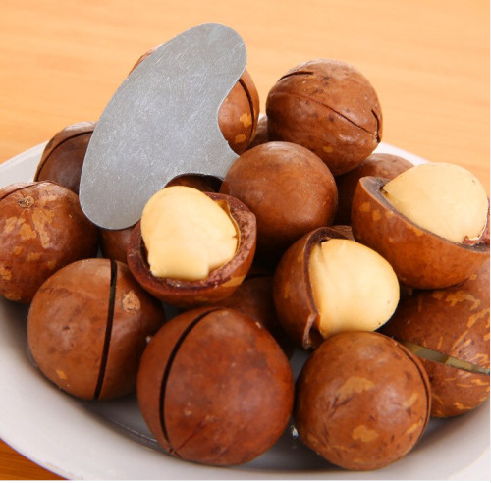
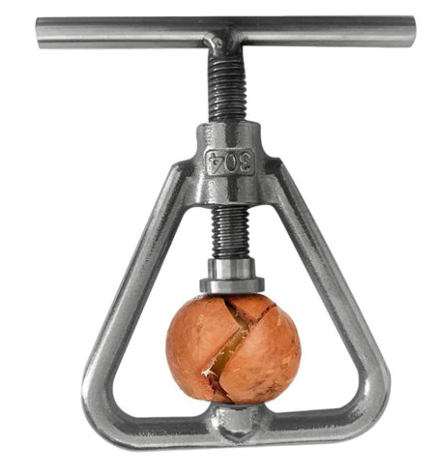
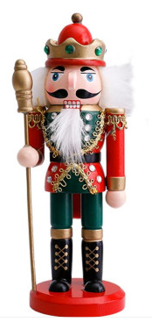
도구(tool)의 사용
Tools, Homo Faber, Habilis
베르그송, 유형/무형의 도구를 만들며, 자신도 만든다.
적정도구가 중요 ‘호미로 막을 걸 가래로 막는다’
물리적 도구
마카다미아, 손톱깍기, 콧털 제거기, 마술 도구, 주판
호두까기 인형
논리적 도구, 사고를 도와주는 도구,
Mindmap, 브레인스토밍, 다이어리, 일정관리, 회계장부
기타 예
비즈 공예 만들기
HMR 음식 조리하기
DIY 가구, 레고 블록, 크로플만들기 (생지+와플메이커)

Slide 4
SW 개발 도구
SW 응용들: Word, Excel, Powerpoint, 동영상 편집 등
SW 개발도구:
Microsoft Visual Studio, Java Eclipse
컴파일러, 라이브러리, 프로젝트관리, 디버깅 등 종합
AI 응용SW: 음성인식, 문자인식, 주가예측 등
효능 AI SW >> 일반 SW
무기와 전쟁 결과? 장창 부대, 소총부대, 기관총, 전투기, SLBM 등
AI 개발도구: AI 응용을 만들도록 해주는 도구
Keras, Pytorch, Tensorflow, WEKA etc
Language, Library, Visual Interface
Data 전처리, 학습, 전개(deploy) 등 종합 도구 제공

Slide 5
딥러닝 프레임워크
프레임워크(framework)
라이브러리+알고리즘+데이터+ 종합 개발환경
Tensorflow, Google
Pytorch, Facebook
Theano, Python Library, 몬트리올대학,
DL4J, Java+Hadoop+Spark
Keras, Google, 보다 쉽게 제작

Slide 6
딥러닝 도구들의 구분 특징
https://en.wikipedia.org/wiki/Comparison_of_deep_learning_software
Open Source? License BSD vs Apache 2.0, GNU
Platform: Linux, macOS, Windows
Language: C++, Python, Java
CUDA support
Pretrained Model 제공여부

Slide 7
오픈 딥러닝 모델
이미지 인식
Alexnet, 2012년 ILSVRC(이미지 인식대회 우승)
6000만개 파라메터
Inception-V3 (전이 학습(transfer learning), 최종 튜닝), 구글
2500만개 파라메터, 2014년 ILSVRC 우승
사전학습 (총 1400만개(Labeled), 1000개의 종류), 튜닝 학습만 해서 사용
MobileNet, 구글 2017
CNN 딥러닝 모델
Edge Computing vs Cloud Computing
스마트폰, IOT 단말기에서 수행하는 딥러닝

Slide 8
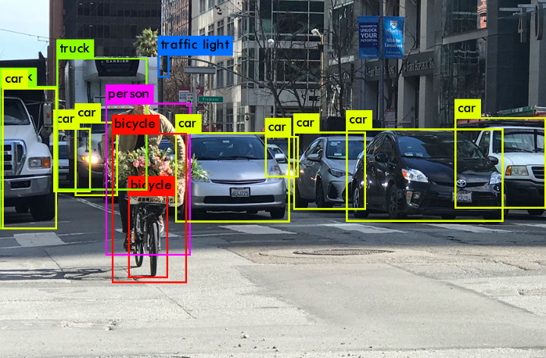
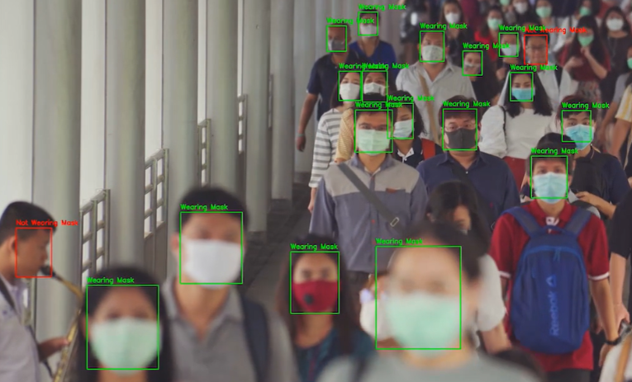
AI 라이브러리
Vision, 실시간 객체 인식(Real time object detection)
OpenCV(Open Source CV), 인텔
YOLO(You Look Only Once), 워싱턴대, 알렌AI연구소, 페이스북
SimpleCV, Sight Machine사
자연어처리:
NLTK(Natural Language Tool Kit)
Tokenizer (형태소 분석기: 조사, 어미 분리)
품사 분류
구문분석( 파싱)
spaCy, 산업용 자연어처리 도구
언어 워드벡터, 토큰, 엔티티 인식, 텍스트 분류 등 종합 기능 제공
Gensim
Word2vec, 토픽 모델링 도구
YOLO와 응용

Slide 9
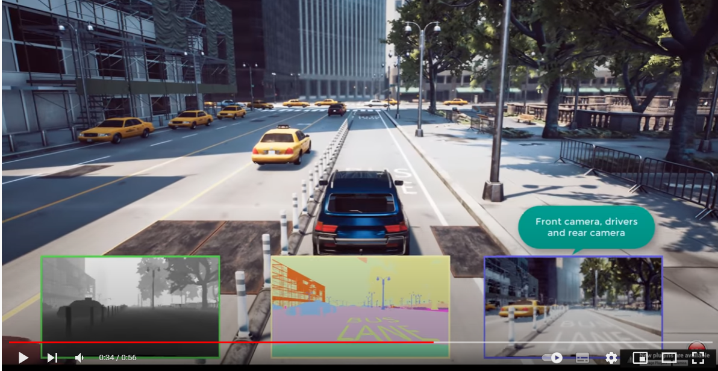
AI 라이브러리
전문가시스템:
CLIPS, 전문가 시스템 개발 도구, 규칙 기반, C로 작성 NASA
PyCLIPS: Python으로 작성하게 만든 도구
Experta, pyCLIPS와 유사한 도구
로보틱스
AirSim, 드론 자율주행차 개발을 위한 시뮬레이터
미국 에픽게임즈사의 게임엔진 ‘Unreal Engine’에서 동작
실제 드론으로 현장실험하지 않고 컴퓨터에서 주행 실험
Microsoft에서 제공
Carla: 자율주행차 개발 도구
AirSim Car

Slide 10
마이닝 도구들
Weka, 패키지, 각종 함수와 데이터세트, 개발도구
마이닝 라이브러리, 머신 러닝
numpy 배열 처리
scikit-learn, MATLAB, FANN, ffnet, XGBoost(부스팅)
XLMiner: 엑셀에 플러그인해서 사용
AutoML:
기계학습을 자동화하기 위한 도구
피처 자동화 도구(Automatic feature engineering)
Featuretools, AutoFeat, FeatureSelector, Cognito
특징 선택, 변환(통계, 이산화 등), 시계열 데이터
마이닝 포탈 사이트
Kdnuggets.com
데이터 세트, SW 등

Slide 11
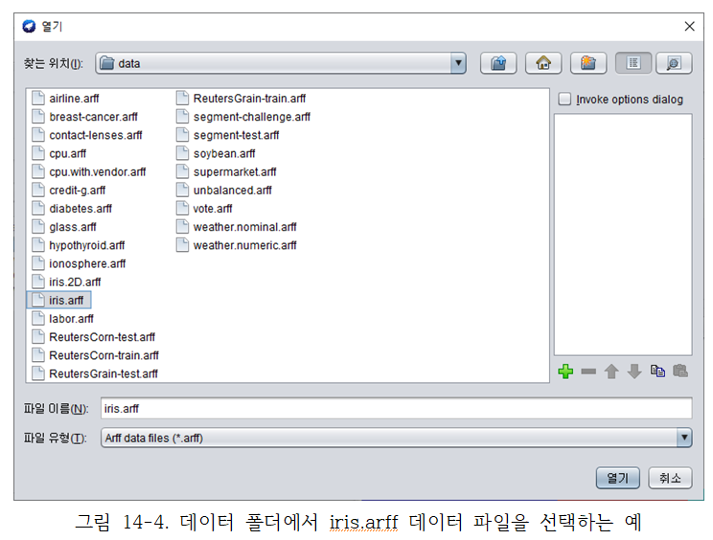
예제 데이터 제공 및 선택 예

Slide 12
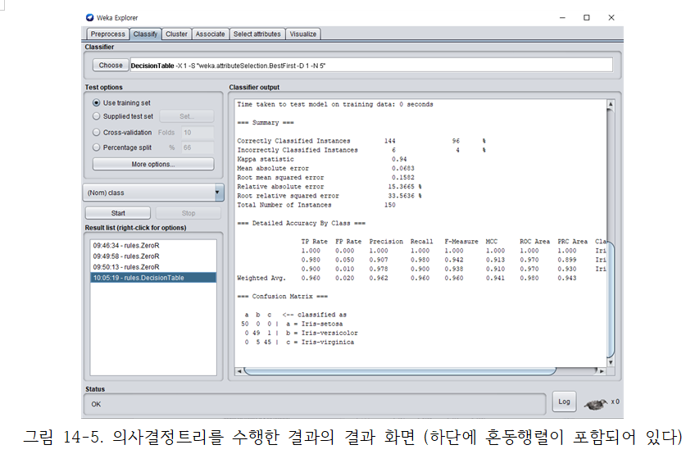
의사결정 트리 분류 수행 결과 화면 예

Slide 13
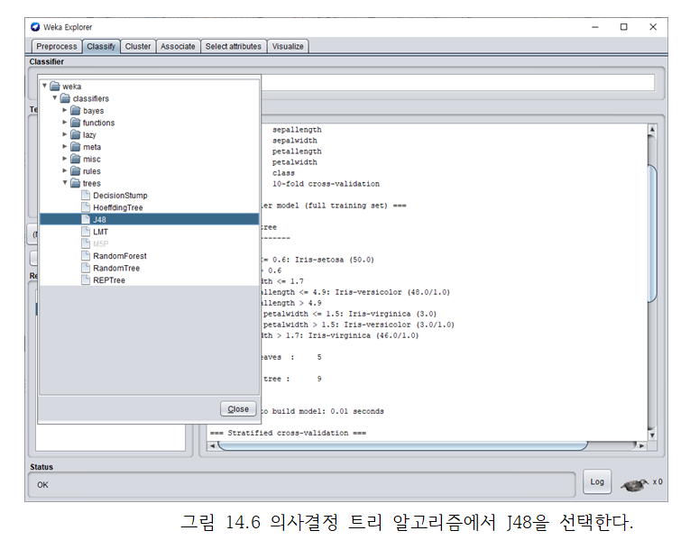
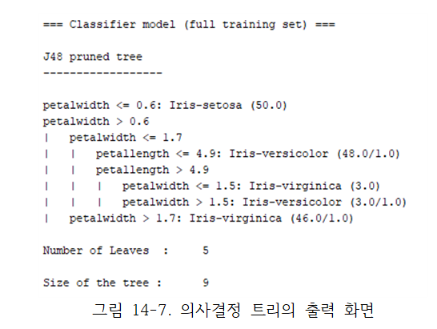
분류 알고리즘의 선택, 결과 트리 출력

Slide 14
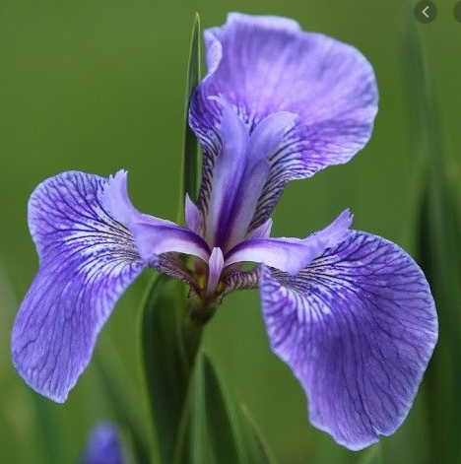
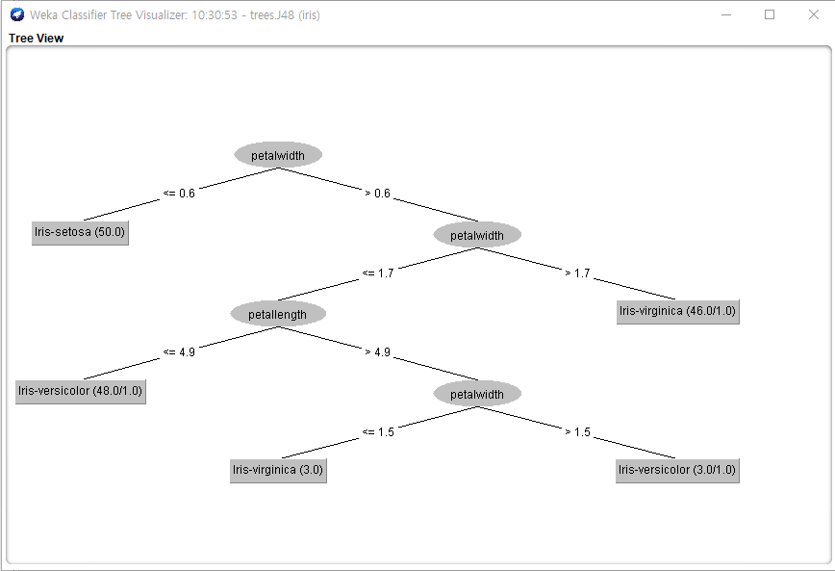
분류
클래스를 결정하는 속성들을 이해
붓꽃(Iris) 데이터 분류
Sepal, petal의 length, width로
3종류로 분류

Slide 15
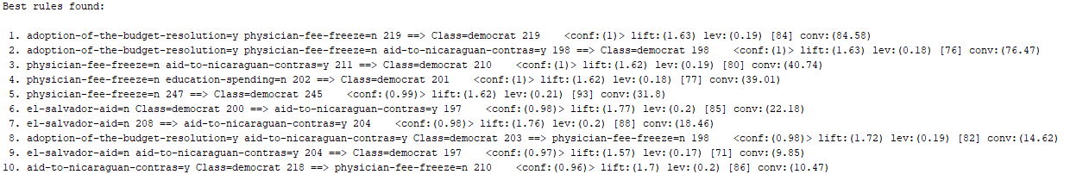
민주당/공화당 지지자 연관분석
속성간의 관계 규칙을 분석
장바구니(Market basket) 분석이라고 부름
함께 구매한 물품들의 연관성(Association)
{기저귀} ➔ {맥주}, {우유, 빵} ➔ {계란, 콜라}

Slide 16
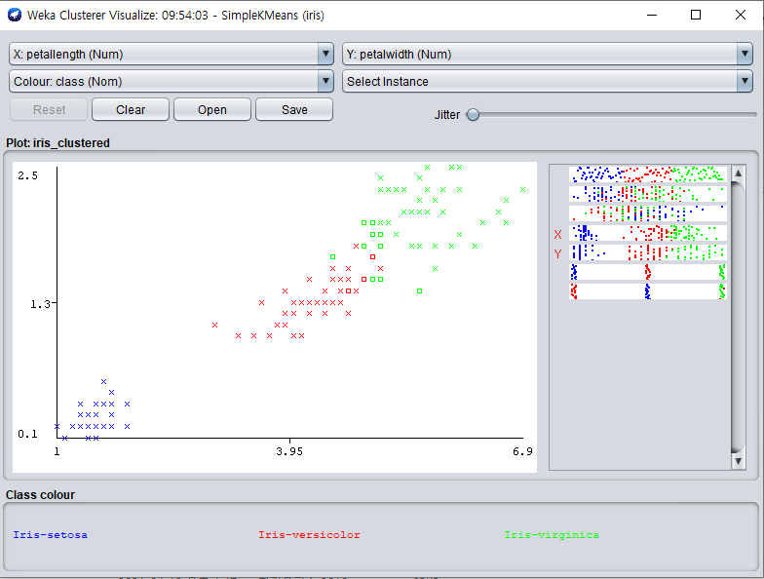
군집화(clustering)
K-means 군집
K개의 군집을 구해줌

Slide 17
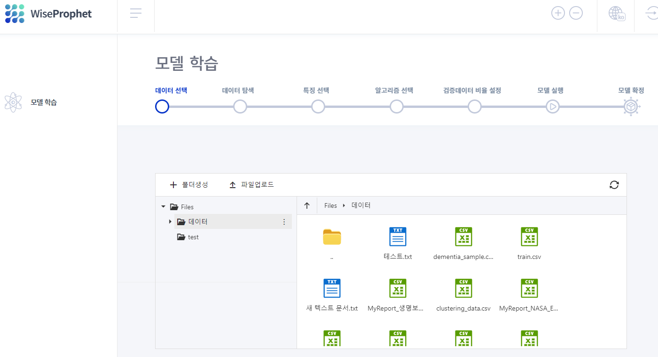
위세아이텍 AI 개발도구
와이즈프로핏(Wiseprophet) 도구
http://prophet.wise.co.kr/
데이터 선택
데이터 탐색
특징 선택
알고리즘 선택
검증 데이터 비율 설정
모델 실행
모델 확정
클라우드에서 실행
와이즈프로핏, 데이터 선택 화면예

Slide 18
LCNC(Low Code No Code)의 등장
언어
Imperative(절차형): Python, C, Java
Declarative(선언형): SQL, PROLOG
AutoML (Automated Machine Learning)
PyCaret: Python ML LC라이브러리
AutoKeras
Word Completion (coding by function name etc)
모든 SW 코드를 학습: 과연 새로운 코드가 있을까? SW 재사용 도구
AI Pair Programming(짝 프로그래밍을 AI와)
Kite, Tabnine, OpenAI “Github Copilot”

Slide 19

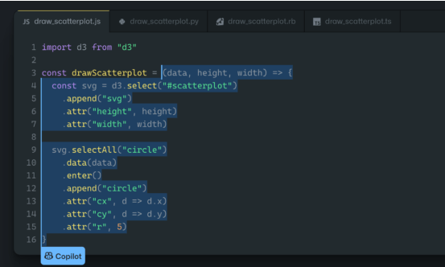
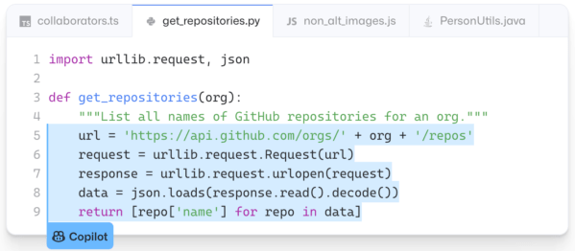
Github Copilot 예
함수의 기능만 입력해도 코드 완성
함수명, SW의 일부 코드로
OpenAI Codex 모델, GPT-3
MS Visual Studio에 사용

Slide 20
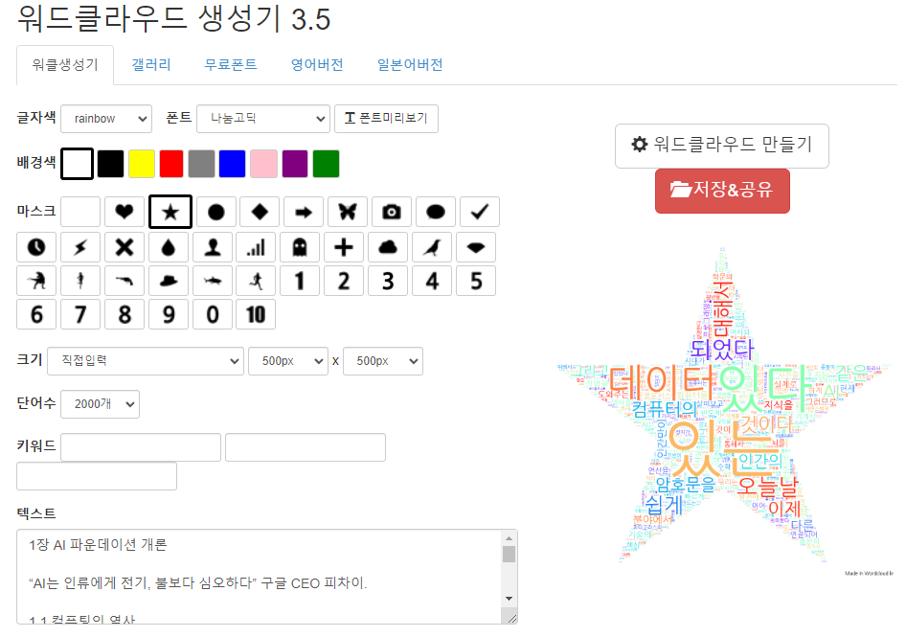
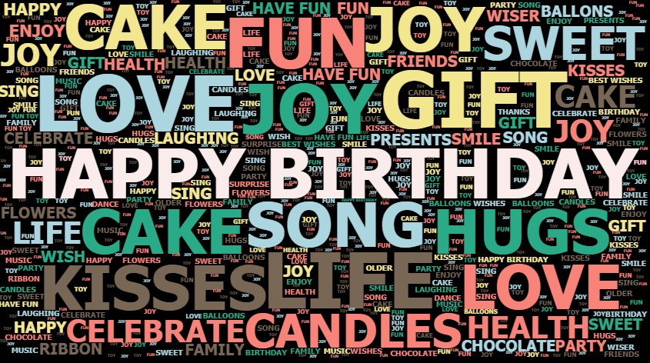
워드 클라우드 생성기
wordcloud.kr
문서의 단어의 빈도수를 기준으로 글자 크기를 다르게 표시
형태소 분석X

Slide 21

프로세싱 processing과 p5.js 언어
MIT 미디어랩에서 만든 언어
인터랙티브 미디어 아트 개발용
마우스, 키보드 제어가 쉬워야 함
이미지, 디지털, 그래픽 그림 등을 쉽게 표현
https://processing.org/examples/tree.html
마우스로 다양한 모양의 재귀 나무를 그린 예

Slide 22
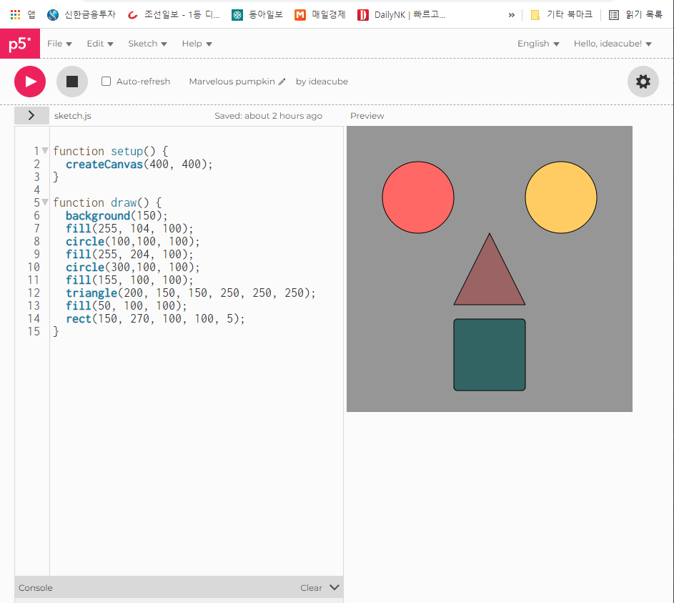
p5.js, 프로세싱을 자바스크립트로 웹에서
https://p5js.org/
proce55ing, s대신 5를 사용 ➔ p5
에디터 화면에서 편집 추가
함수만 추가하면 됨.
인터랙티브 기능
mouseX, mouseY: 현재의 마우스 좌표값
pmouseX, pmouseY: 이전 마우스의 좌표값
mouseClicked(): 마우스를 클릭하면 실행
keyReleased(): 키보드를 눌렀다가 놓으면 실행
keyTyped(): 키보드를 누르면 실행

Slide 23
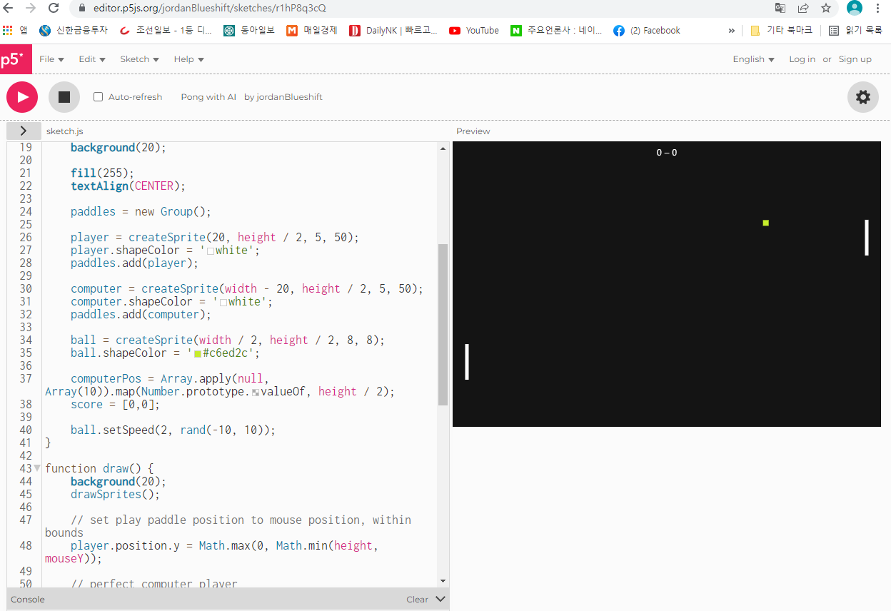
P5.js로 AI를
AI와 함께하는 Pong 게임
https://editor.p5js.org/jordanBlueshift/sketches

Slide 24
딥러닝 실습
Python, “Jupytor notebook” 등 다양한 라이브러리, 도구 SW 설치 필요
학습에 필요한 강력한 파워 필요: 딥러닝용 그래픽 카드
실제로 실습에 애로가 많다.
구글 코랩(Colab)
클라우드에서 실행 환경 제공
자체 컴퓨터에서도 실행 가능
텐서플로우 실습
https://www.tensorflow.org/tutorials/

Slide 25
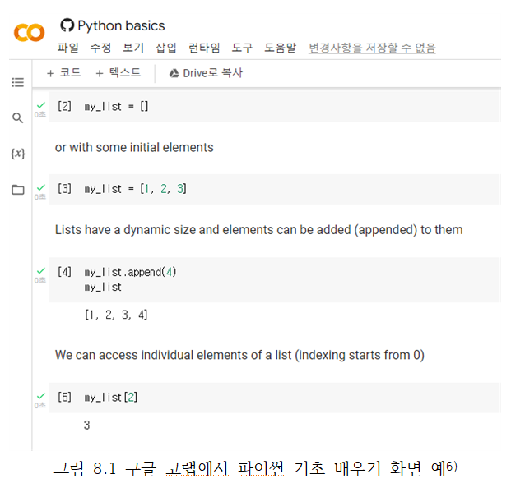
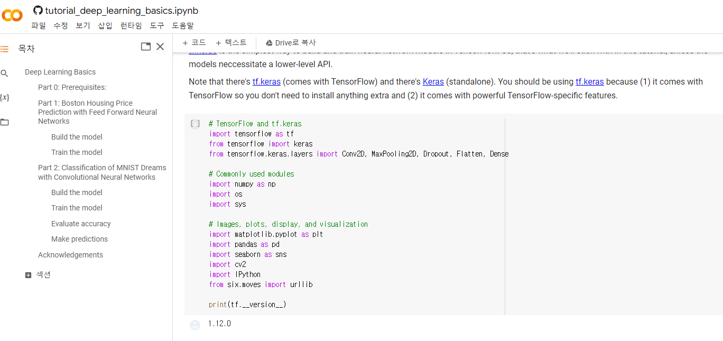
구글 Colab
Jupytor Notebook
대화형 문서와 코드가 혼합
Ipynb, iphthon(interacive python) 사용
Ipython notebook

Slide 26
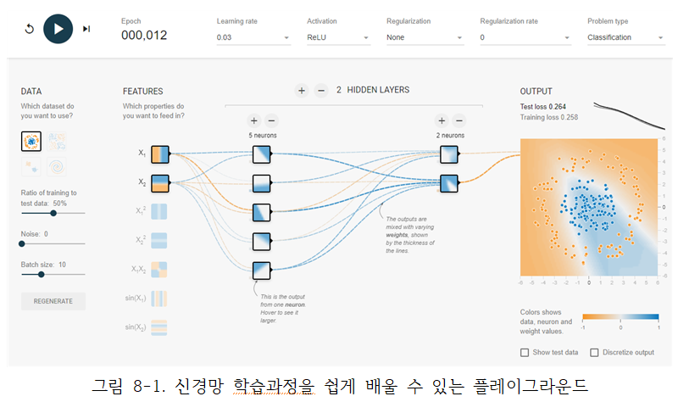
구글 플레이그라운드https://playground.tensorflow.org/
신경망의 동작 원리를 이해하기 위한 사이트

Slide 27
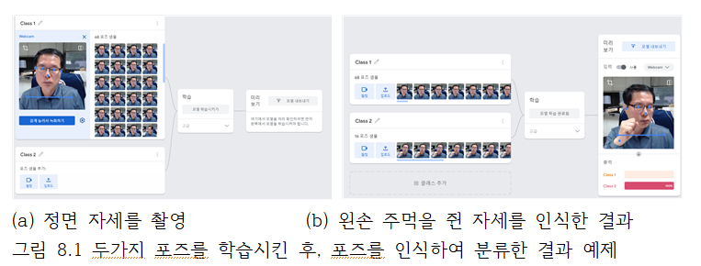
구글 Teachable Machine
이미지, 소리, 동작을 학습시켜서 실습하도록
아두이노 키트에 연동 동작
AI IOT 프로젝트: 애완견 얼굴을 인식 ➔ 출입문 열림

Slide 28
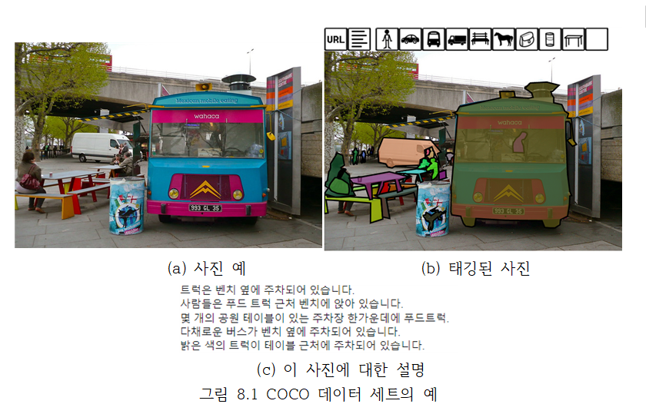
데이터 세트(Data Set)
ImageNet
총 1400만개(Labeled), 1000개의 종류, 이미지인식에 활용
COCO(Common Object in Context)
80개 종류
150만개 사진과 태깅
구글 CVSS
21개 다국어 음성-음성 번역용 데이터
AI 데이터 허브(국내) 구축 지원사업

Slide 29
클라우드 AI 비용
클라우드 서비스
아마존, 마이크로소프트, 구글, OPEN AI, 네이버, 카카오
서비스별로 데이터량, CPU수, 메모리 크기에 의해서 요금제
구글 2개 CPU, 1GB 메모리 ➔ 0.0010745불/시간
GPT-3, 1000개 토큰 출력 0.06불 (토큰 1000개는 750단어)
네이버 클로바(CLOVA) 더빙
표준 19,900원/월, 40회, 글자수 3만자 이내 ➔ 개인
프리지엄, 89,900원, 150회, 18만자 이내 ➔ 사업자

Slide 30
과거 AI 경진대회
컴퓨터 바둑 경진대회, 북한 은별 우승(1998)
2015년 프랑스 Crazy Stone, 일본의 젠(ZEN), 한국 ‘돌바람’
이미지 인식하기(ILSVRC), 2017년 SENets 우승
네플릭스의 추천 알고리즘 공모전 (상금 100만불), 2009년
“BioCreative VII”(2021)
의생명 텍스트 AI 경진대회
5개 트랙중 NER(엔티티 검색)에서 1위(고려대 강재우 교수팀)
AI 주요 학회에서는 매년 다양한 대회 개최중
SIGKDD 등

Slide 31
현재 경진대회 (국내 진행중). 정부 지원
녹취록 요약 경진대회 (DACON)
심리 성향 예측 경진대회
농업 인공지능 경진대회
AI 이력서 경진대회 (경복대)
네이버 AI RUSH
Future Finance AI Challenge 경진대회
AI 상업시설 시장분석 시스템
자연어 기반 기후기술분류 AI 경진대회
K-Water AI 경진대회
의료영상처리 경진대회(crossMoDA)

